Slide 1
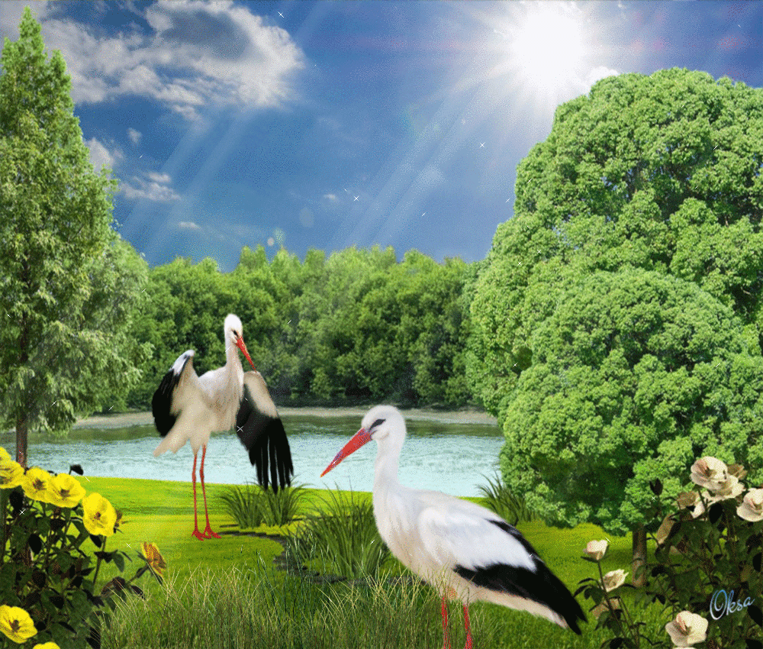
Экологический - познавательный проект «Перелетные птицы»
Воспитали 5 группы
Томащук Е.А
ЯишницинА Н.П
2019г

Slide 2
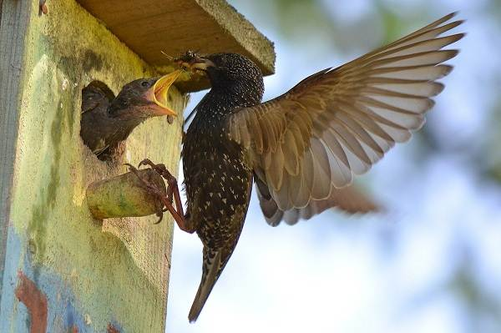
Актуальность проекта: А вы знаете ,что у птиц есть тоже праздник ?Он отмечается 1апреля .Это время когда природа просыпается от зимний спячки . Птицы начинаю мигрировать на свою Родину . Чтобы вывести потомство - птенцов Птицы окружают нас, принося человеку огромную пользу и радость.
В настоящее время, как никогда остро стоит вопрос экологического воспитания дошкольников.
И мы, педагоги, совместно с родителями, должны воспитывать любовь и бережное отношение к природе.
Основной целью экологического воспитания является формирование осознанно-правильного отношения детей к объектам природы, с которыми они непосредственно контактируют.
Дети наше будущее, и если они вырастут неравнодушными к птицам, насекомым, деревьям, цветам, яркому солнцу и нарядной радуге, готовыми встать на защиту слабого птенца или брошенного котёнка, то наши с вами усилия и заботы были не напрасны.
И тогда, может быть. в нашей стране станет чуть чище воздух, будет чуть меньше бродячих животных, вокруг будут звенеть птичьи трели, реки станут глубокими и прозрачными, а люди добрее.

Slide 3
Цель проекта:
Расширение и углубление представлений детей о перелетных птицах, и формирование бережного и заботливого отношения к ним.
Задачи проекта:
1. Привлечь родителей к совместной деятельности. Изготовления родителей и детей книжек-самоделок, скворечников .
2. Уточнить внешние признаки птиц, особенности внешнего строения, позволяющие летать.
3. Уточнить представления о перелетных птицах, условиях их обитания, роли человека в жизни птиц.
4. Познакомить с удивительными загадками и тайнами из жизни птиц.
5. Приучать детей заботиться о птицах.

Slide 4
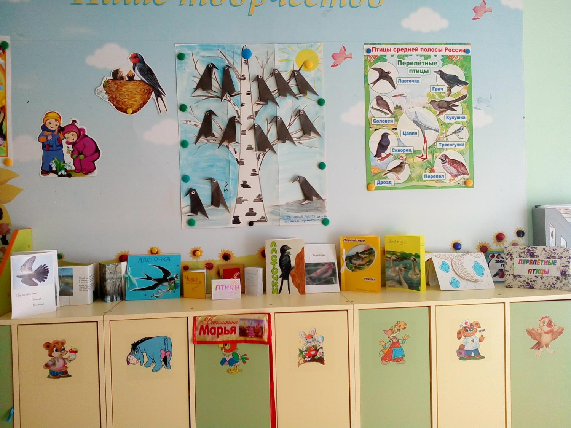
Цель проекта:
Расширение и углубление представлений детей о перелетных птицах, и формирование бережного и заботливого отношения к ним.
Задачи проекта:
1. Привлечь родителей к совместной деятельности. Изготовления родителей и детей книжек-самоделок, скворечников .
2. Уточнить внешние признаки птиц, особенности внешнего строения, позволяющие летать.
3. Уточнить представления о перелетных птицах, условиях их обитания, роли человека в жизни птиц.
4. Познакомить с удивительными загадками и тайнами из жизни птиц.
5. Приучать детей заботиться о птицах.

Slide 5
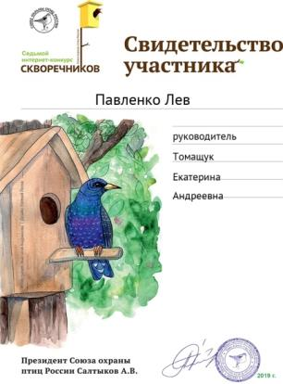
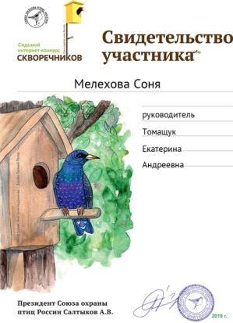
Участники интернет – конкурса природа охраны птиц России «Лучший скворечник для птиц 2019 «

Slide 6
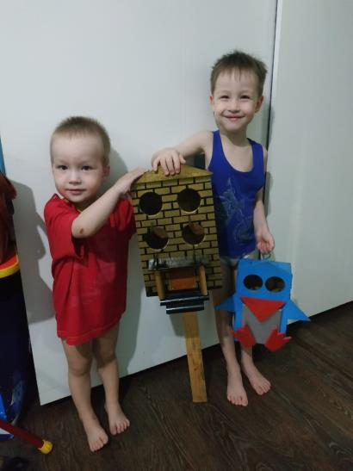
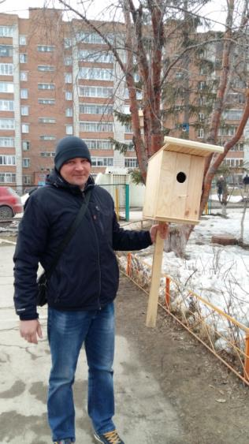
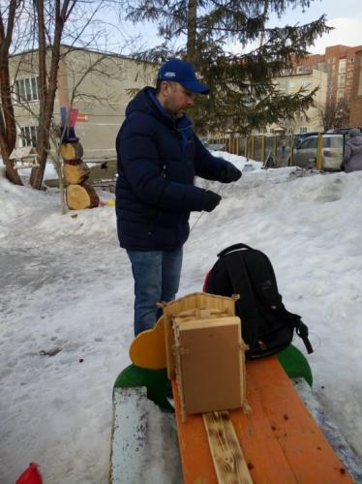
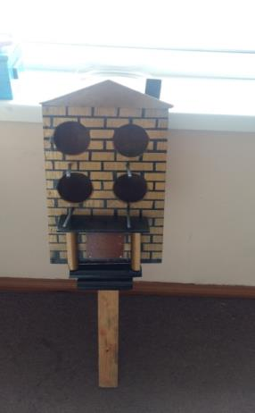
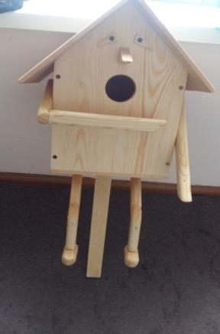
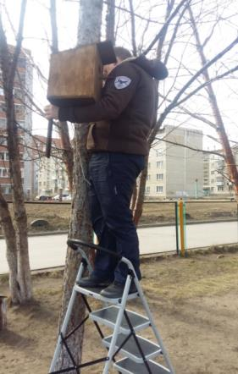

Slide 7
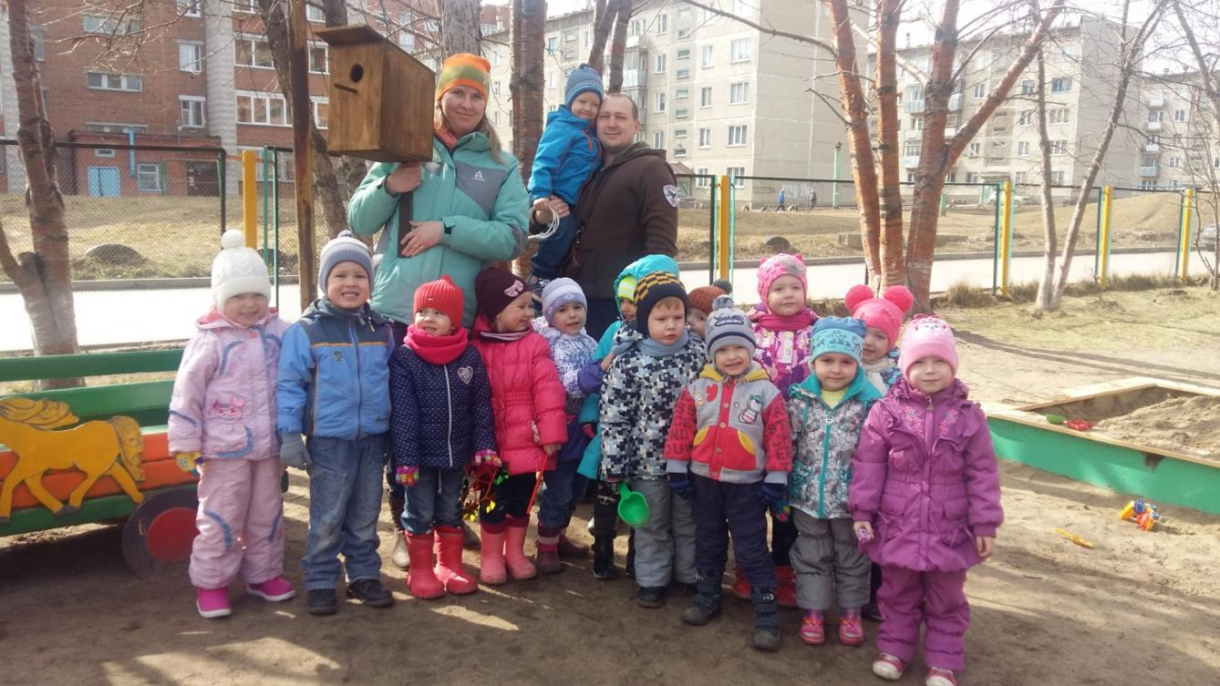
Наши папы молодцы !Потрудились на славу ! На участки появились 7 скворечников для птиц !

Slide 8
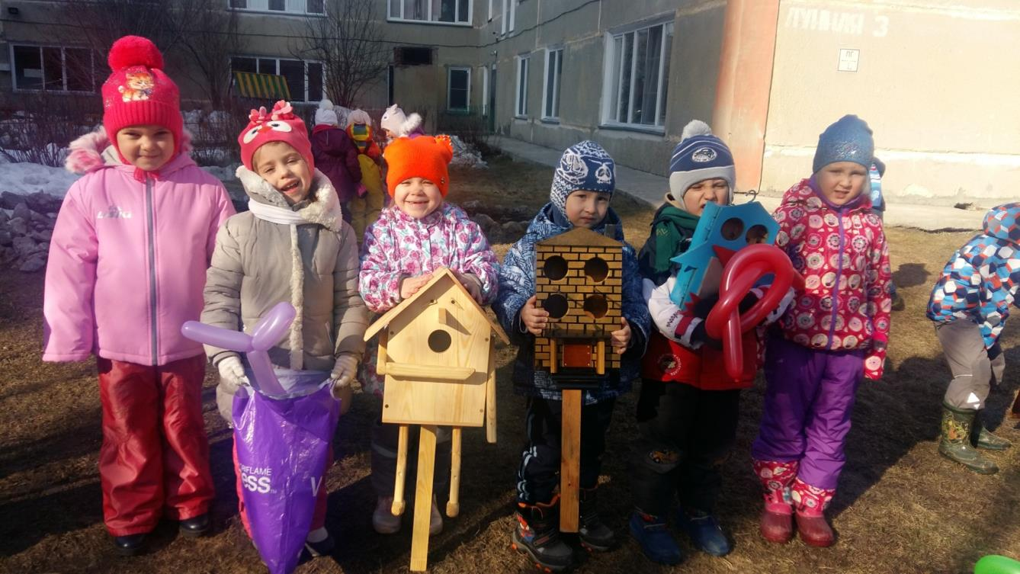
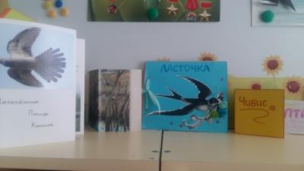
Вот такие у нас получились скворечники .

Slide 9
Родители совместно с детьми изготовили 18 познавательных книг о
«Перелетных птицах нашего края «

Slide 10
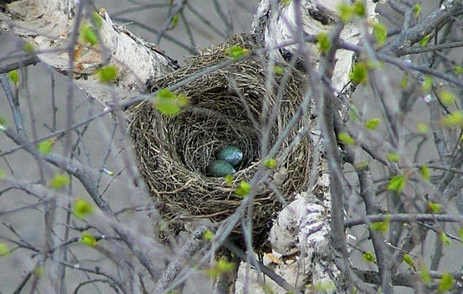
Берегите природу !

